Slide 1


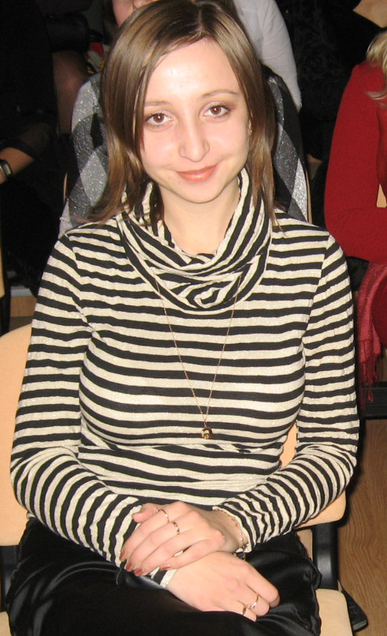
Звіт про роботу методичного об‘єднання вчителів математики, інформатики та природничих дисциплін
2016 -2017 навчальний рік
Київський ліцей
Рава Оксана Ігорівна
учитель математики
другої категорії
Девіз
Боїшся – не роби, робиш – не бійся!

Slide 2



Зміст
Вступ
Розділ 1. Загальні відомості
Розділ 2. Результати педагогічної діяльності
Розділ 3. Науково – методична діяльність
Додатки: сценарії позакласних заходів, презентації, фото, робота з батьками

Slide 3
Вступ
Мета дослідження – узагальнити результати педагогічної діяльності, проаналізувати процес формування в учнів компетентностей на рівні, достатньому для забезпечення життєдіяльності в сучасному світі, успішного оволодіння знаннями з інших освітніх галузей у процесі шкільного навчання, забезпечення інтелектуального розвитку учнів, розвитку їх уваги, пам'яті, логіки, культури мислення, інтуіції
Об'єкт дослідження – педагогічний досвід вчителя
Предмет дослідження – результати педагогічної діяльності, саамоаналіз, науково – методична діяльність, самоосвіта
Методична тема, над якою працює вчитель – «Формування ключових компетентностей на уроках математики»

Slide 4
Педагогічна біографія
Розділ 1. Загальні відомості
Рава Оксана Ігорівна народилась 14.04.1984 р. в Львівській області, у 2001р. закінчила школу з відзнакою .
З 2001 до 2006р. – навчання в ТНПУ ім. В. Гнатюка на фізико – математичному факультеті
З 2006 до 2007р. – магістратура Кримський інженерно – педагогічний університет
2007-2016 рр.- вчитель математики та інформатики в НВК «Українська школа – гімназія»
2016-2017 рр.- вчитель математики та інформатики Приватній школі «Аз Буки Веді» м. Сімферополя
2017-2018 рр.- викладач математики та інформатики в «Сімферопольському коледжі сфери обслуговування та дизайну»
2017-2018 рр.- вчитель математики та інформатики в Приватній школі «Перспектива Нова» (сумісник)
2018-2021 рр. - вчитель математики Київського ліцею бізнесу

Slide 5
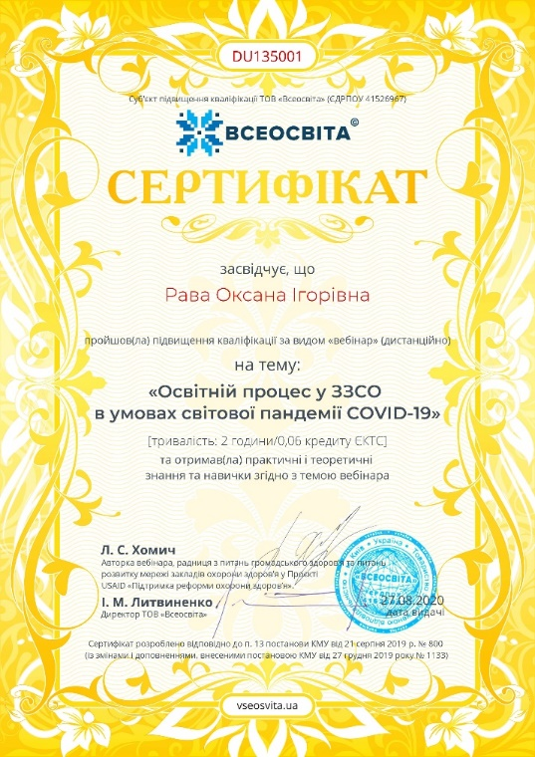
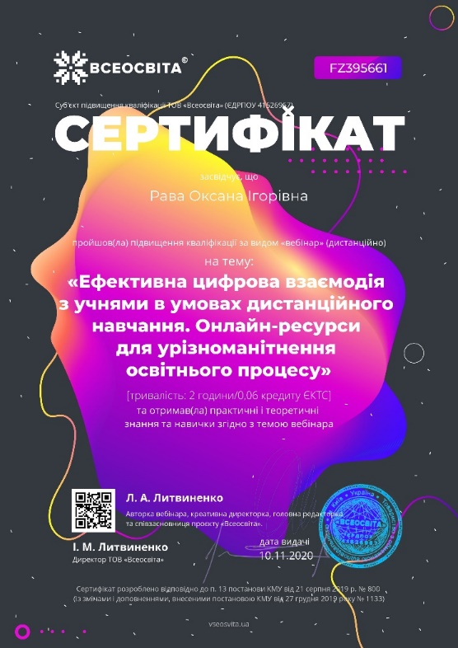
Дипломи та сертифікати

Slide 6
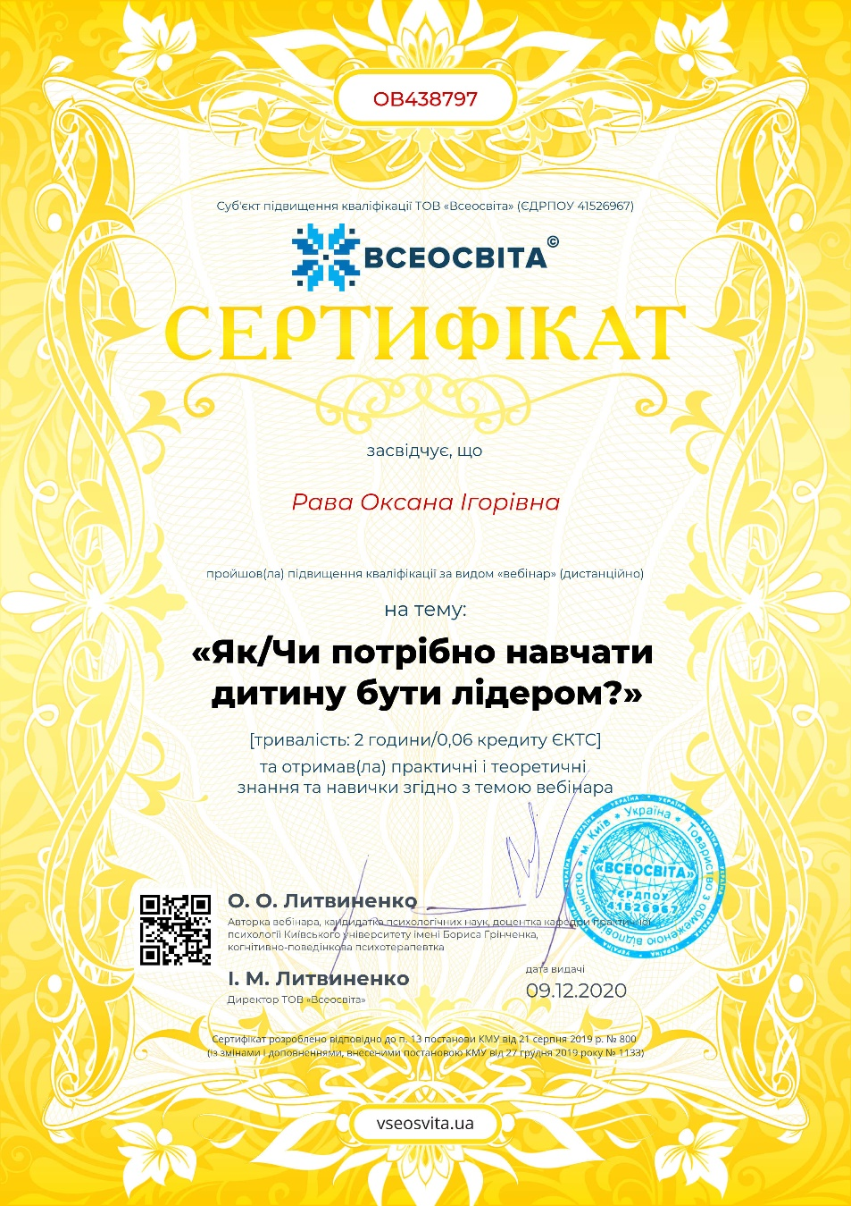
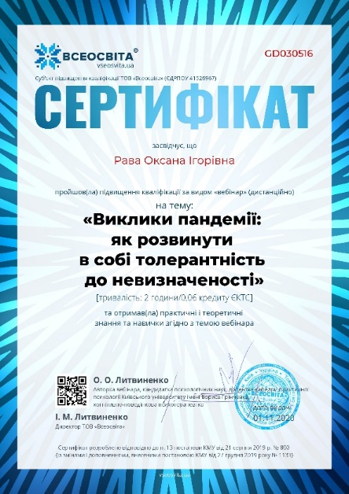
Дипломи та сертифікати

Slide 7
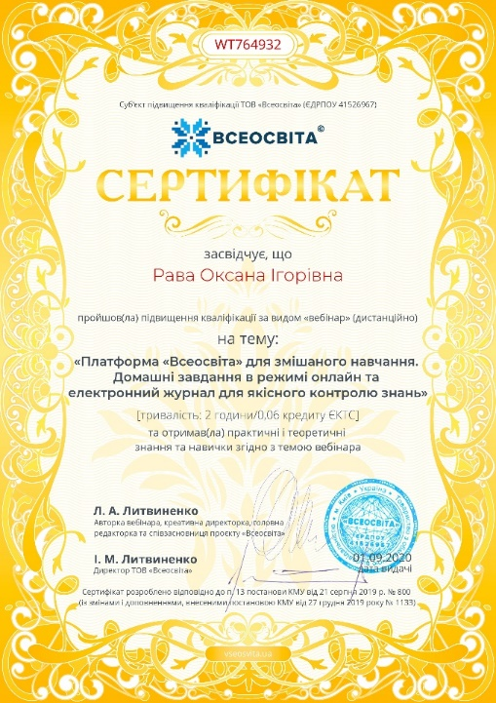
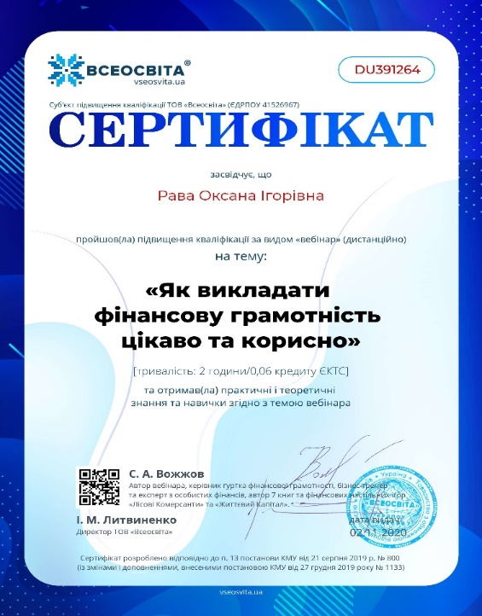

Slide 8
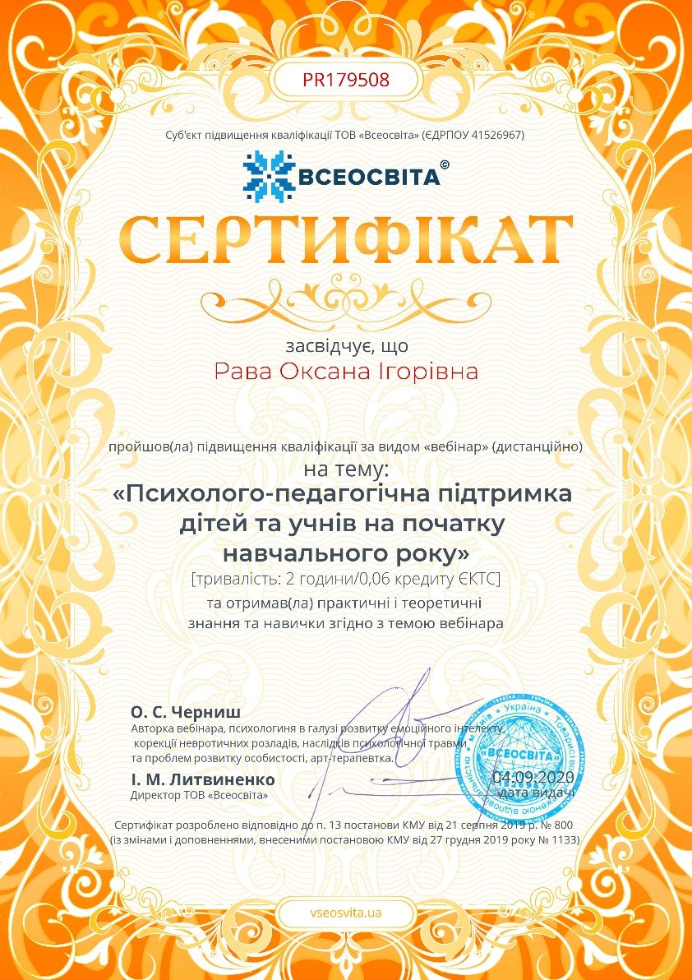
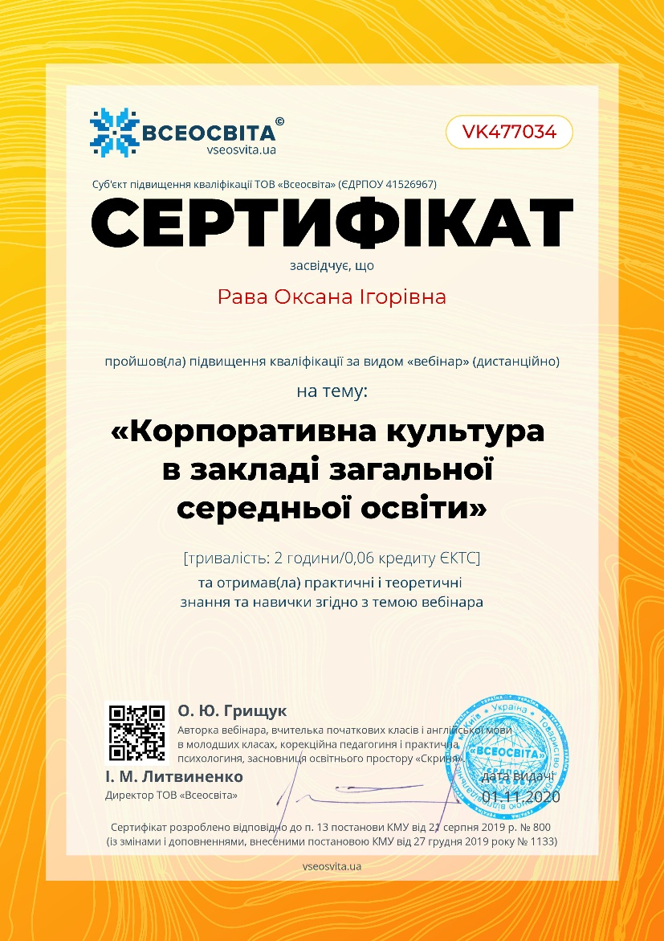

Slide 9

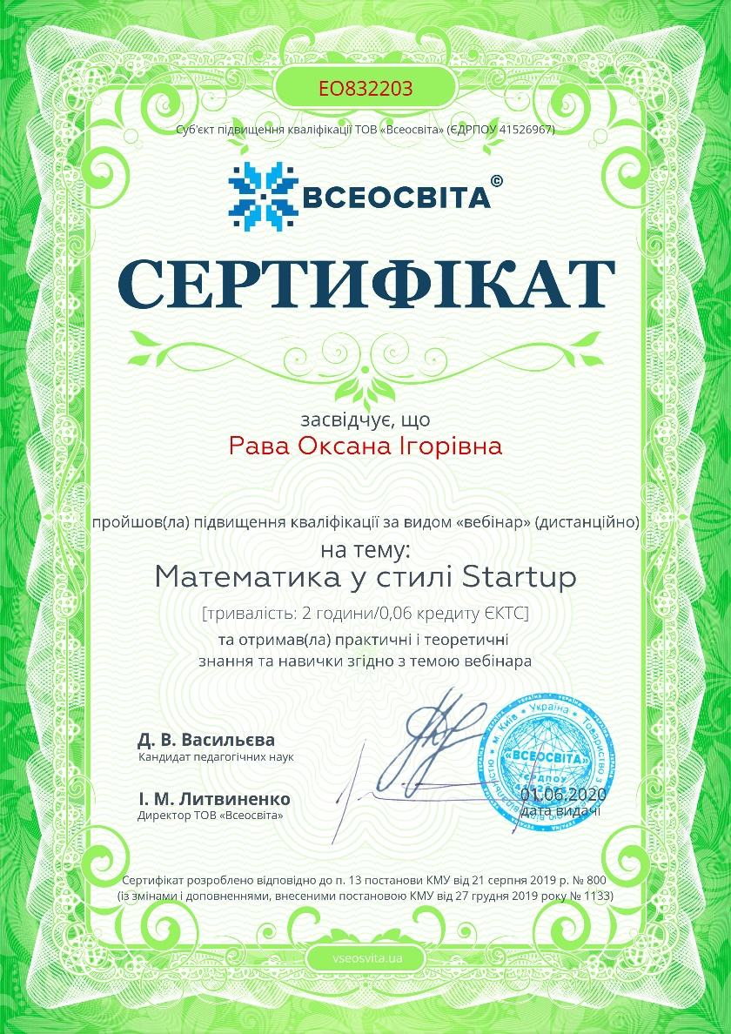

Slide 10
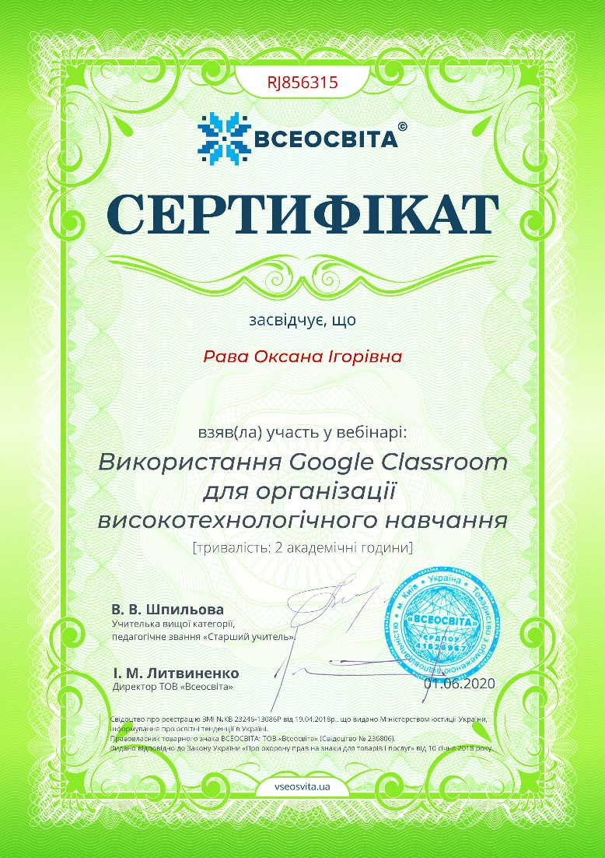
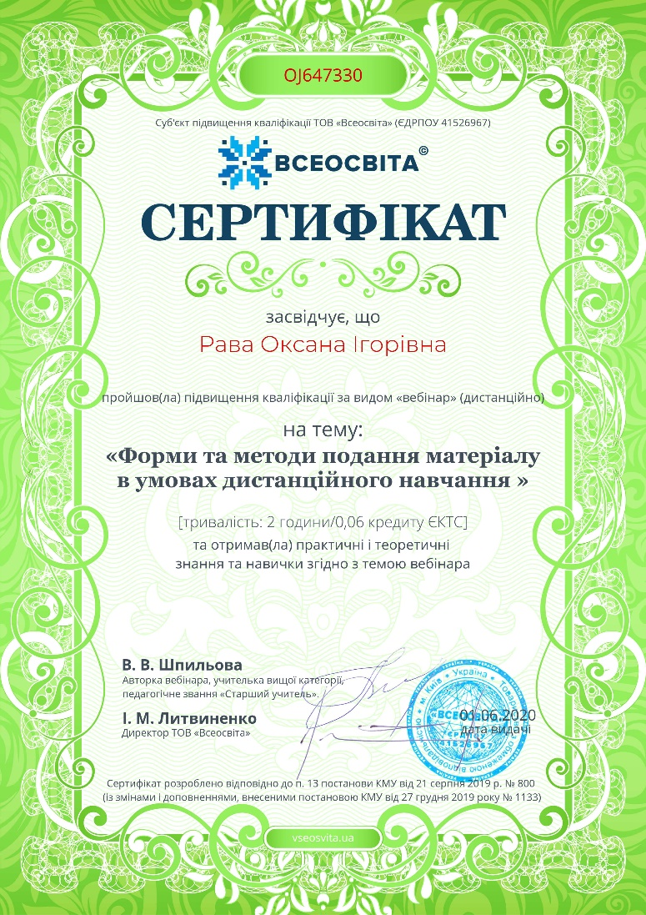
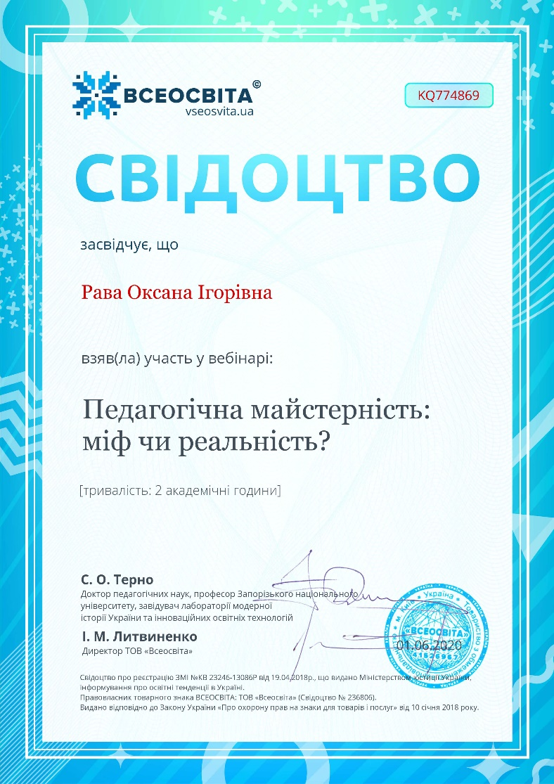
Дипломи та сертифікати

Slide 11
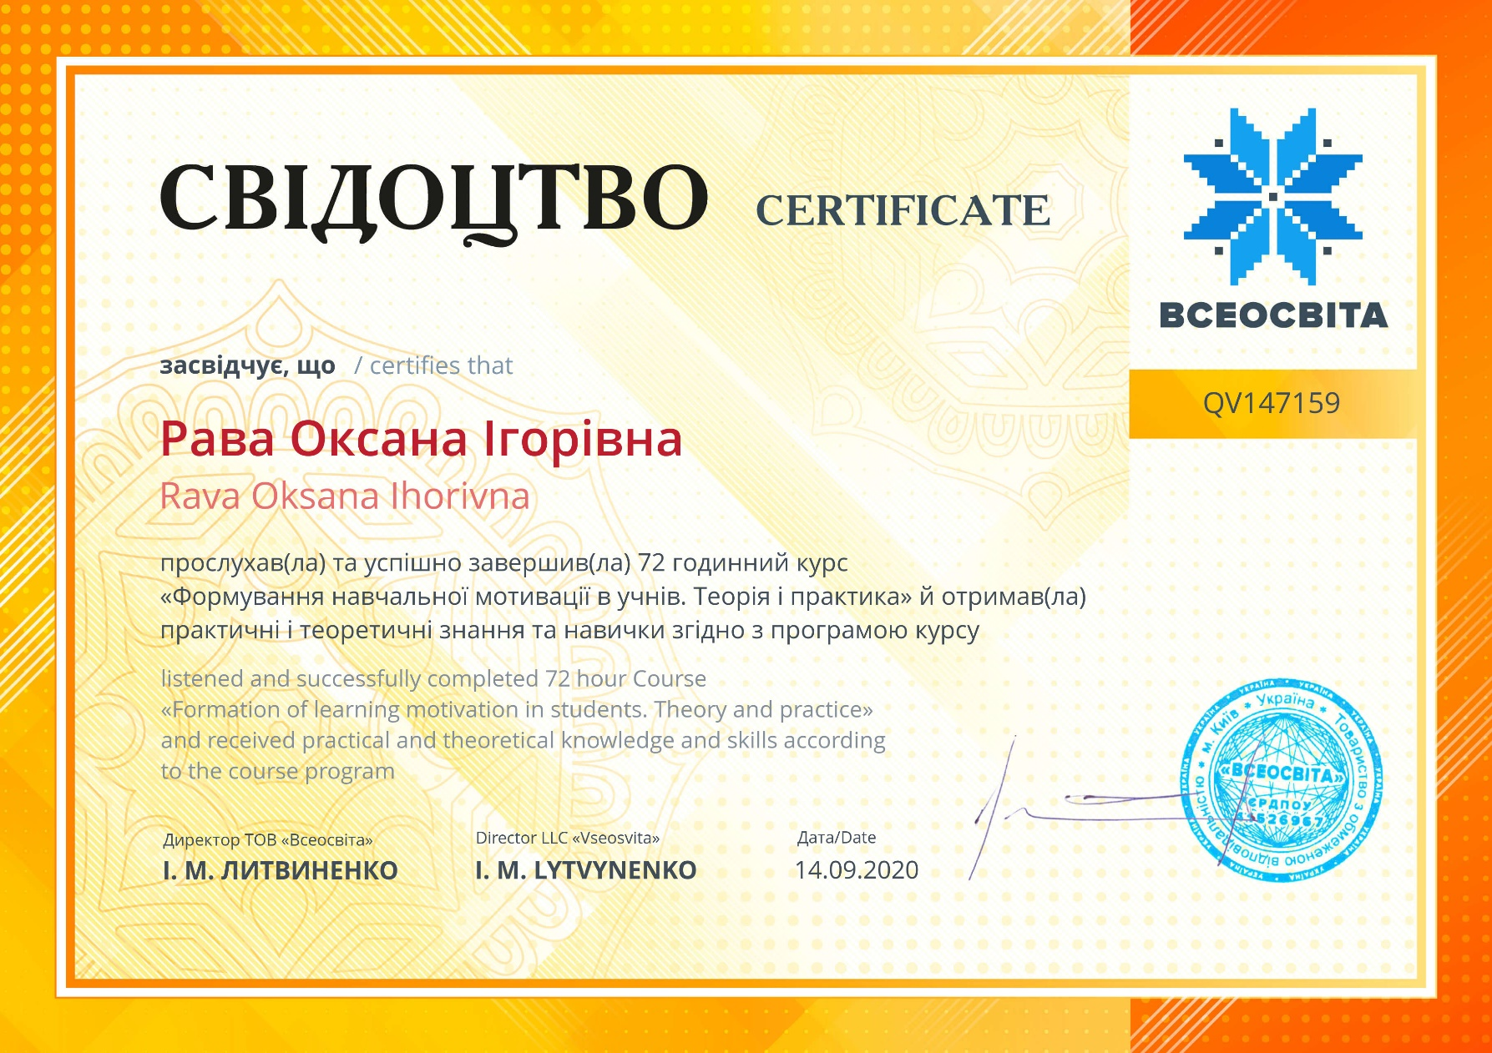
Курси підвищення кваліфікації

Slide 12
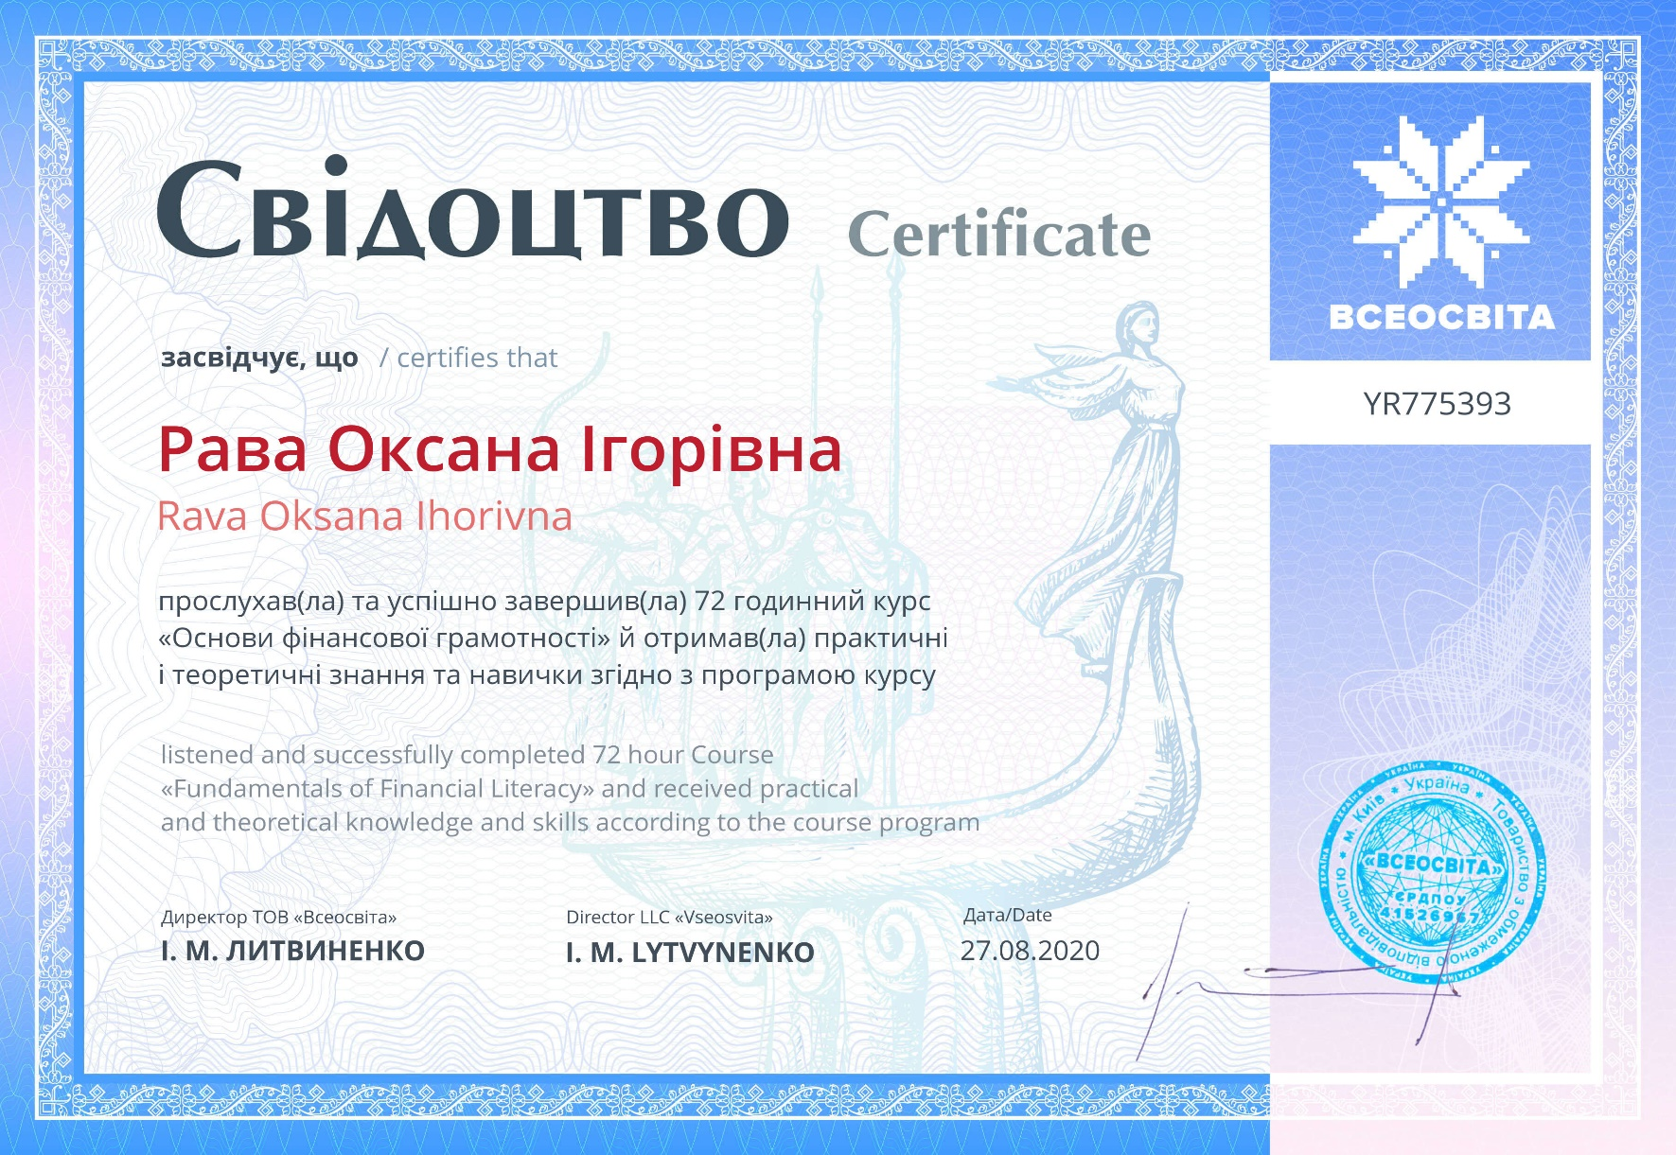
Курси підвищення кваліфікації

Slide 13
Розділ 2. Результати педагогічної діяльності (2014 – 2018)
2.1. Наявність переможців олімпіад, конкурсів, МАН
2.2. Аспекти роботи в ліцеї
2.3. Дистанційне навчання
2.4. Робота з батьками
2.5. Робота з ліцеїстами

Slide 14
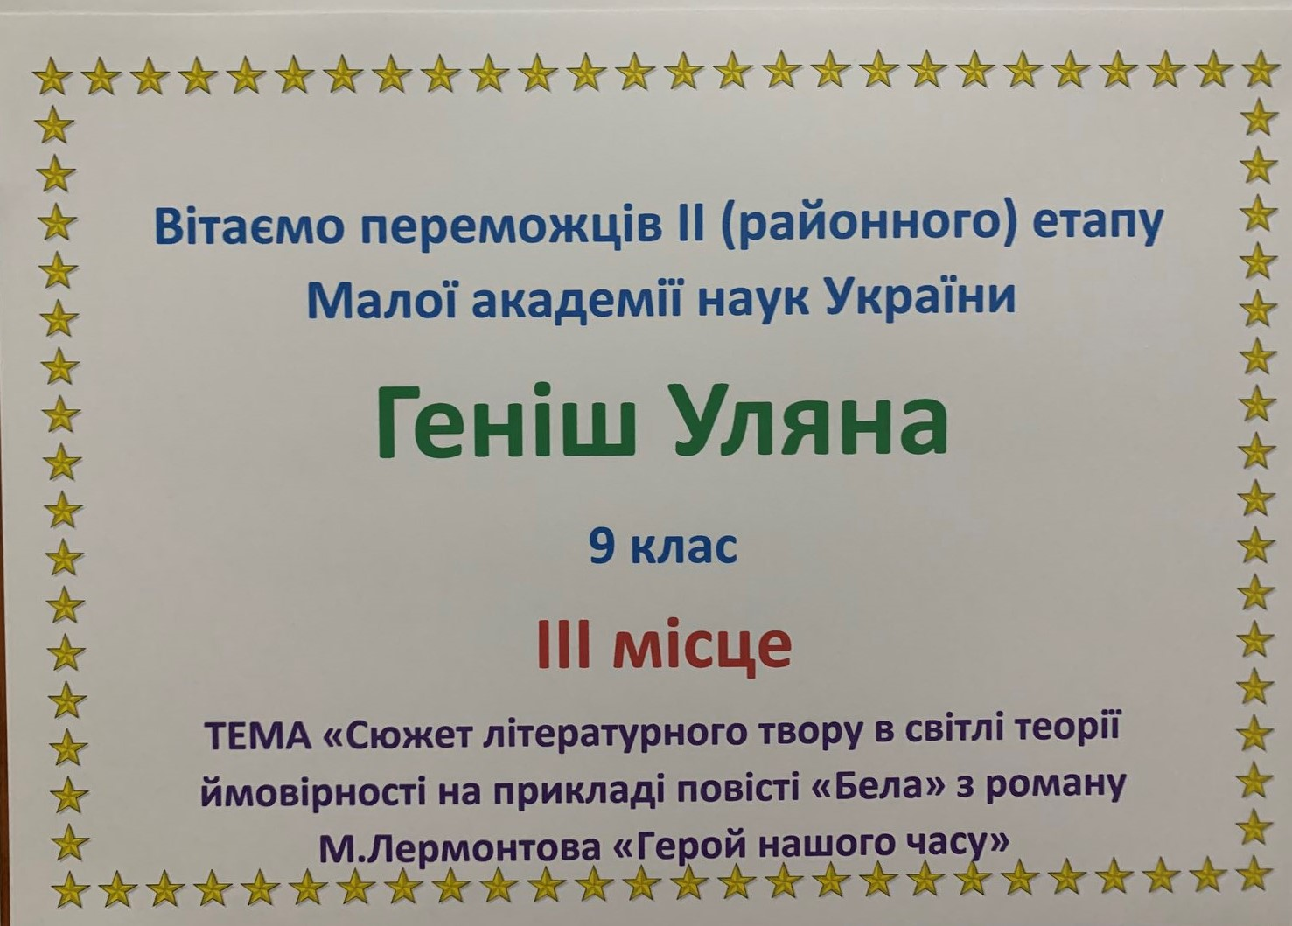
Наявність переможців конкурсу МАН

Slide 15
Розробка нової теми МАН
Мовчан Мирослава
учениця 9 класу
Тема :«Математична лінгвістика »
Закон диверсифікації
Розподіл довжин
Закон розподілу довжин слів
Закон розподілу довжин складів
Закон розподілу довжин ритмічних одиниць
Закон розподілу довжин пропозицій
Закон Мартіна
Закон Менцерата
Закон зміни мови
Закон Ципфа
Закон текстового блоку

Slide 16
Наявність переможців олімпіад, конкурсів МАН
2018-2019 Навчальний рік
1. Солодка Таїсія 9 клас І місце на ІІ етапі
районної олімпаді з математики
2. Жуковська Дарина 9 клас ІІІ місце на ІІ етапі
районної олімпаді з математики
3. Призери Міжнародного конкурсу Кенгуру
2019-2020 Навчальний рік
1. Геніш Уляна 9 клас ІІІ місце на ІІ етапі
конкурсу-захисту наукових робіт МАН
2. Призери Міжнародного конкурсу Кенгуру
2020-2021 Навчальний рік
Черкай Дарина 9 клас ДИПЛОМ ІІІ СТУПЕНЯ
Переможець VII Всеукраїнської інтернет-олімпіади «На Урок»
з математики
2. Шарко Андрій 9 клас ДИПЛОМ ІІІ СТУПЕНЯ
Переможець VII Всеукраїнської інтернет-олімпіади «На Урок»
з математики

Slide 17
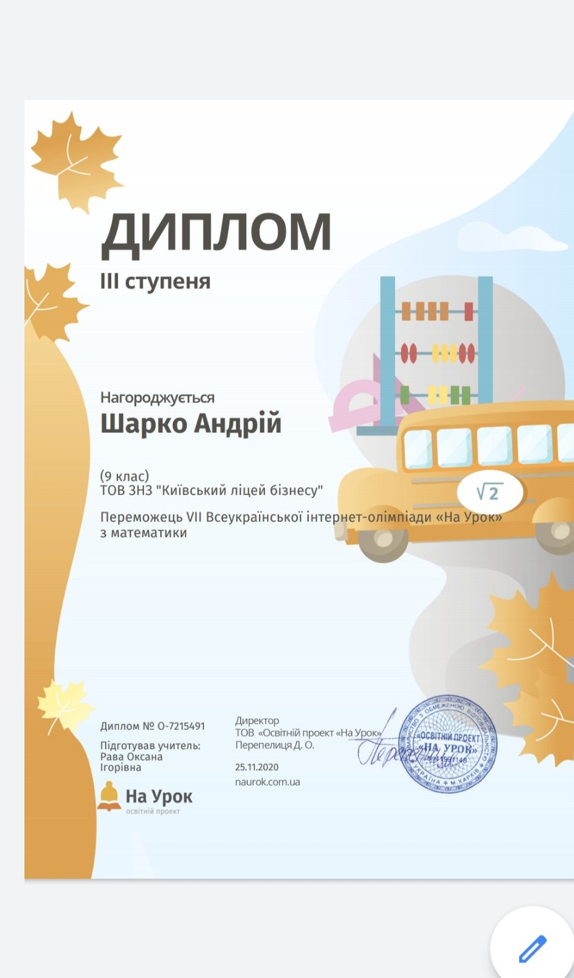
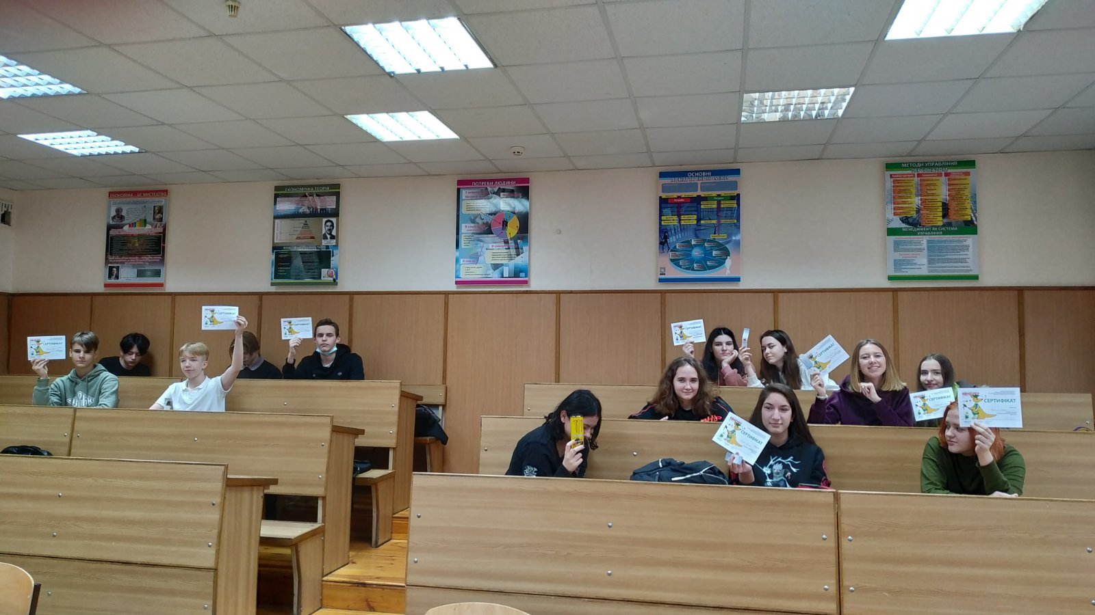
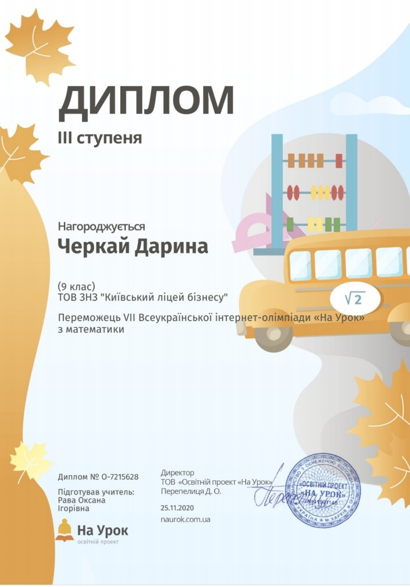
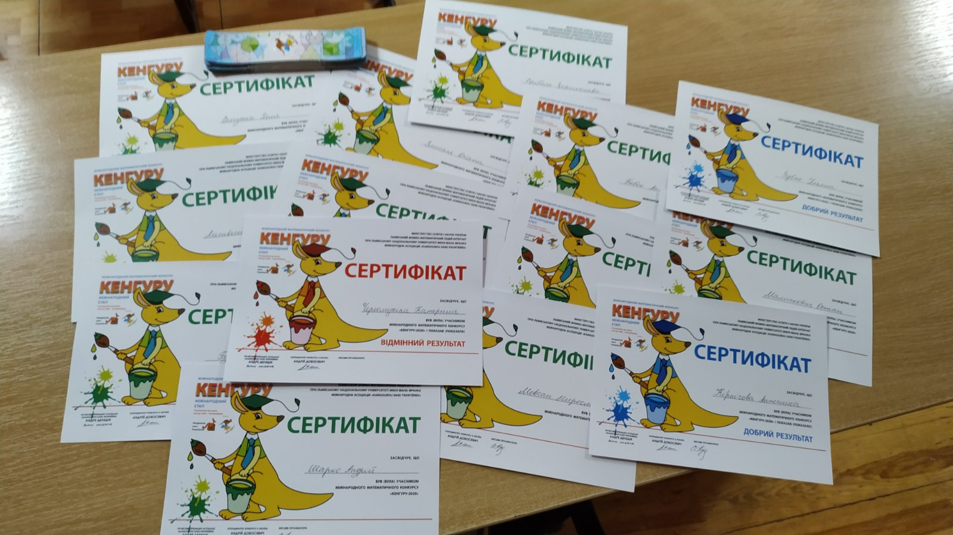
КЕНГУРУ, ОЛІМПІАДИ

Slide 18
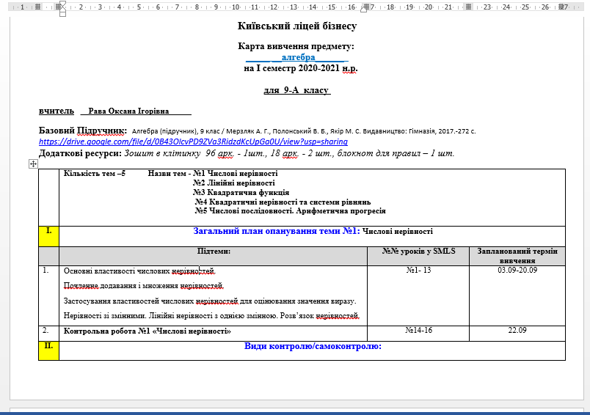
Приклад карти викладання предмету

Slide 19
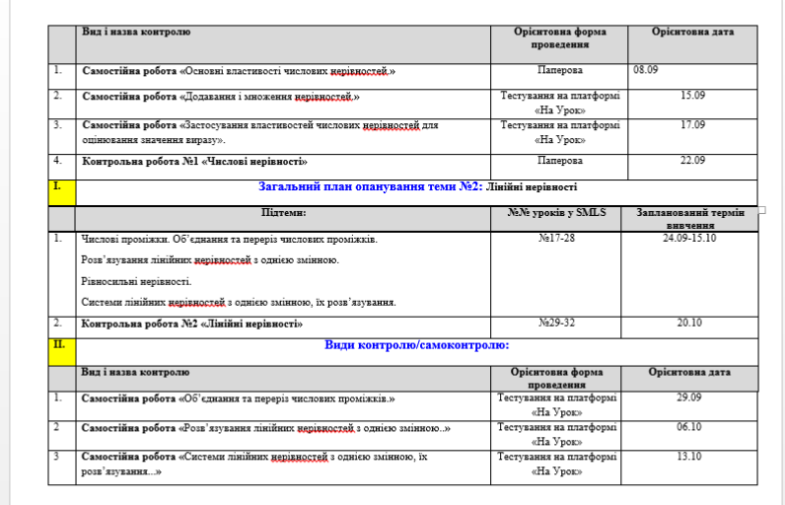
Приклад карти викладання предмету

Slide 20
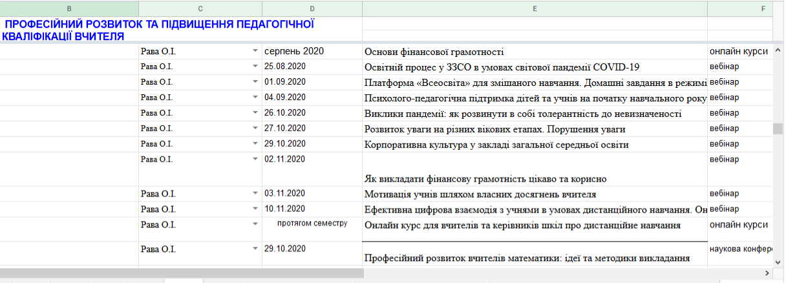
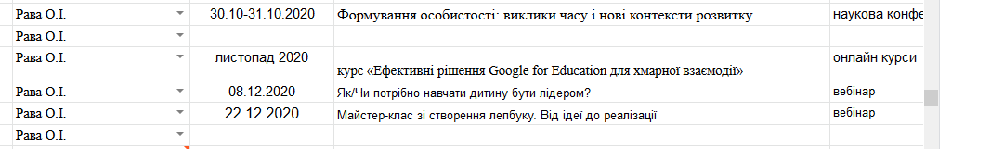

Перелік семінарів, в яких приймала участь

Slide 21
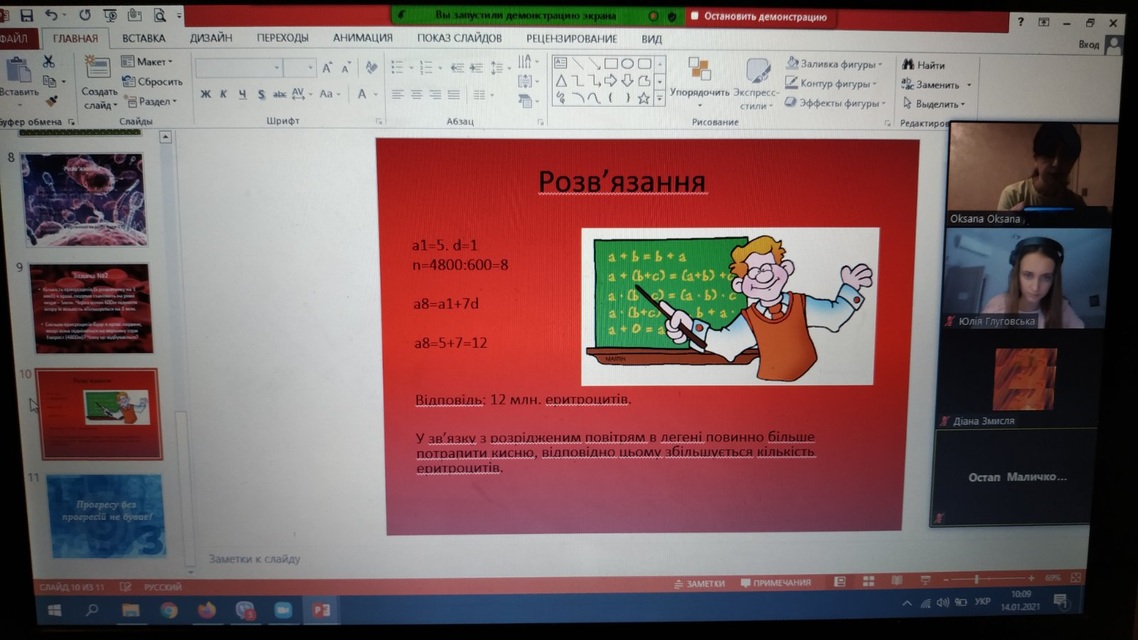
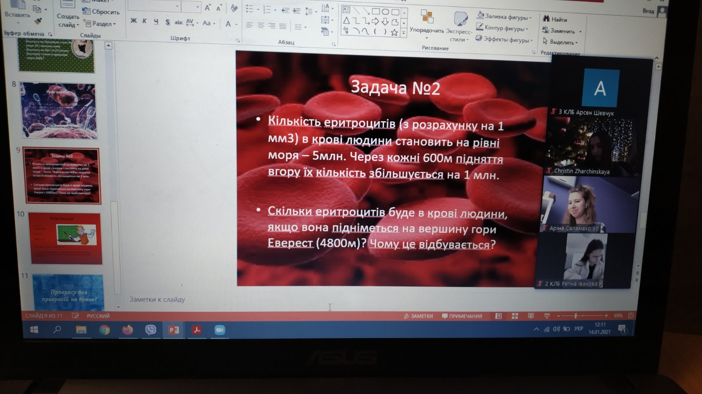
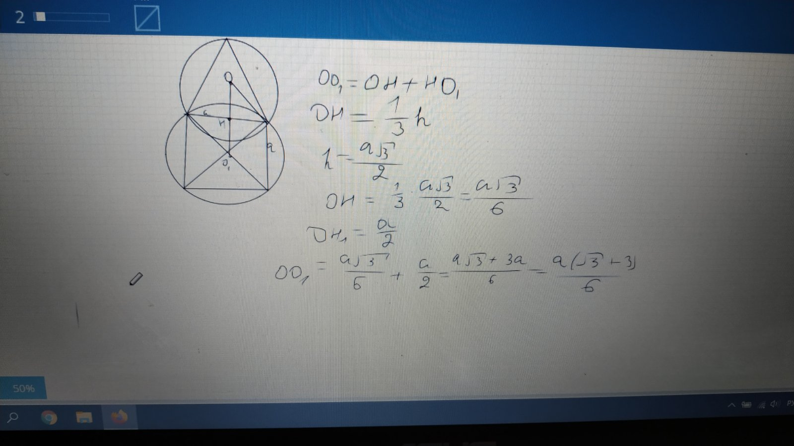
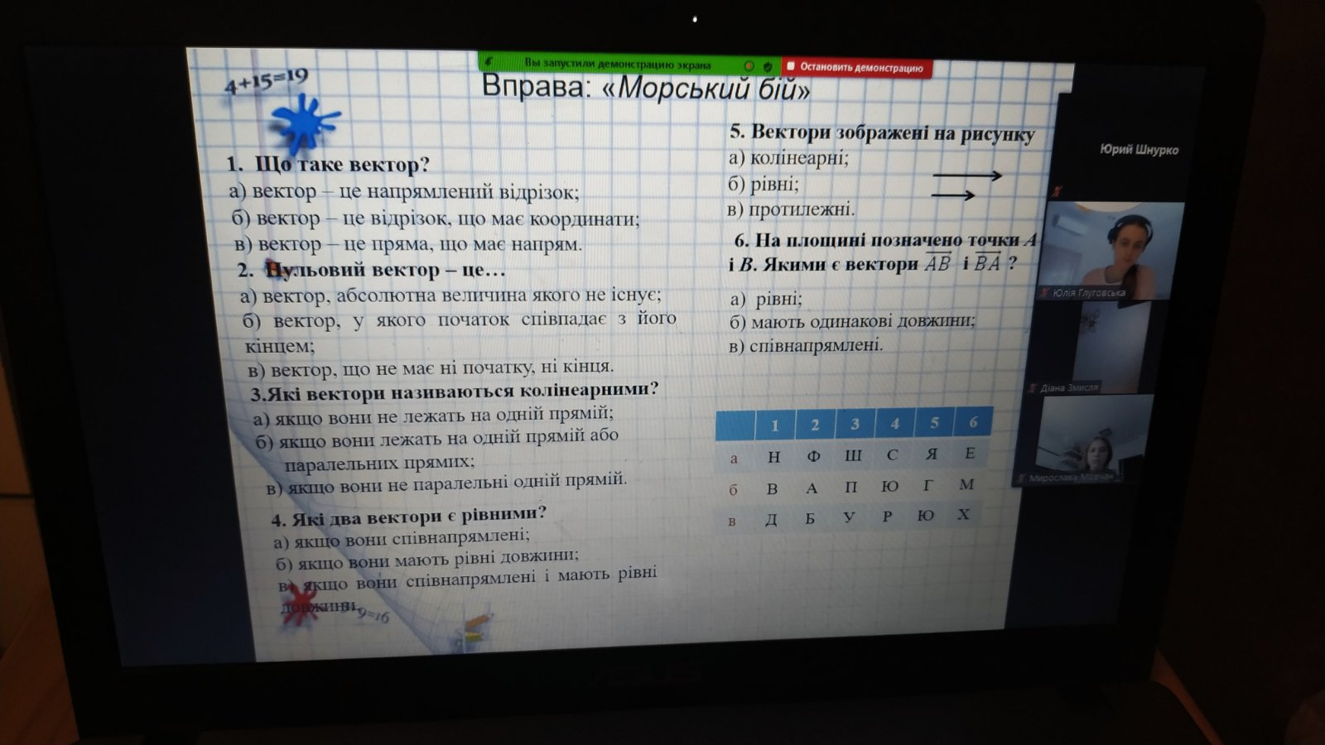
Дистанційне навчання

Slide 22
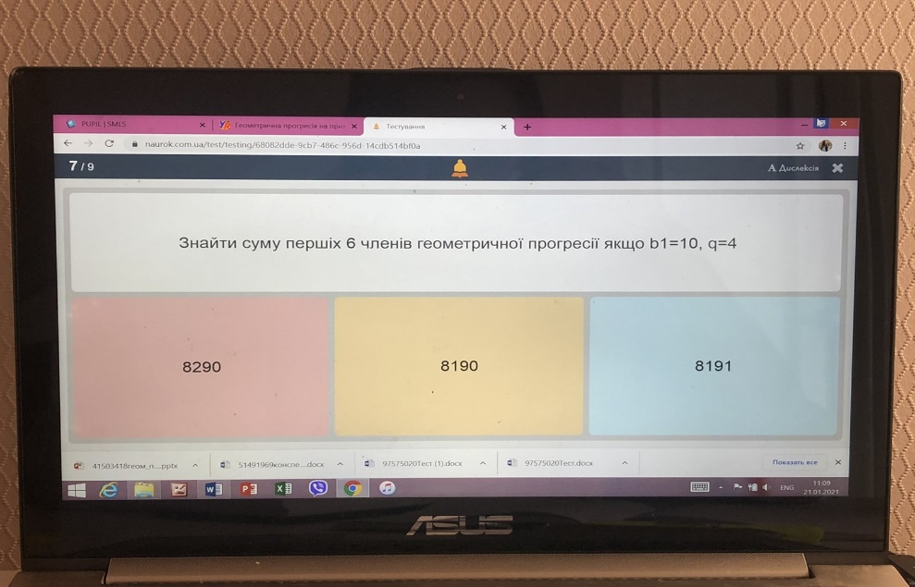
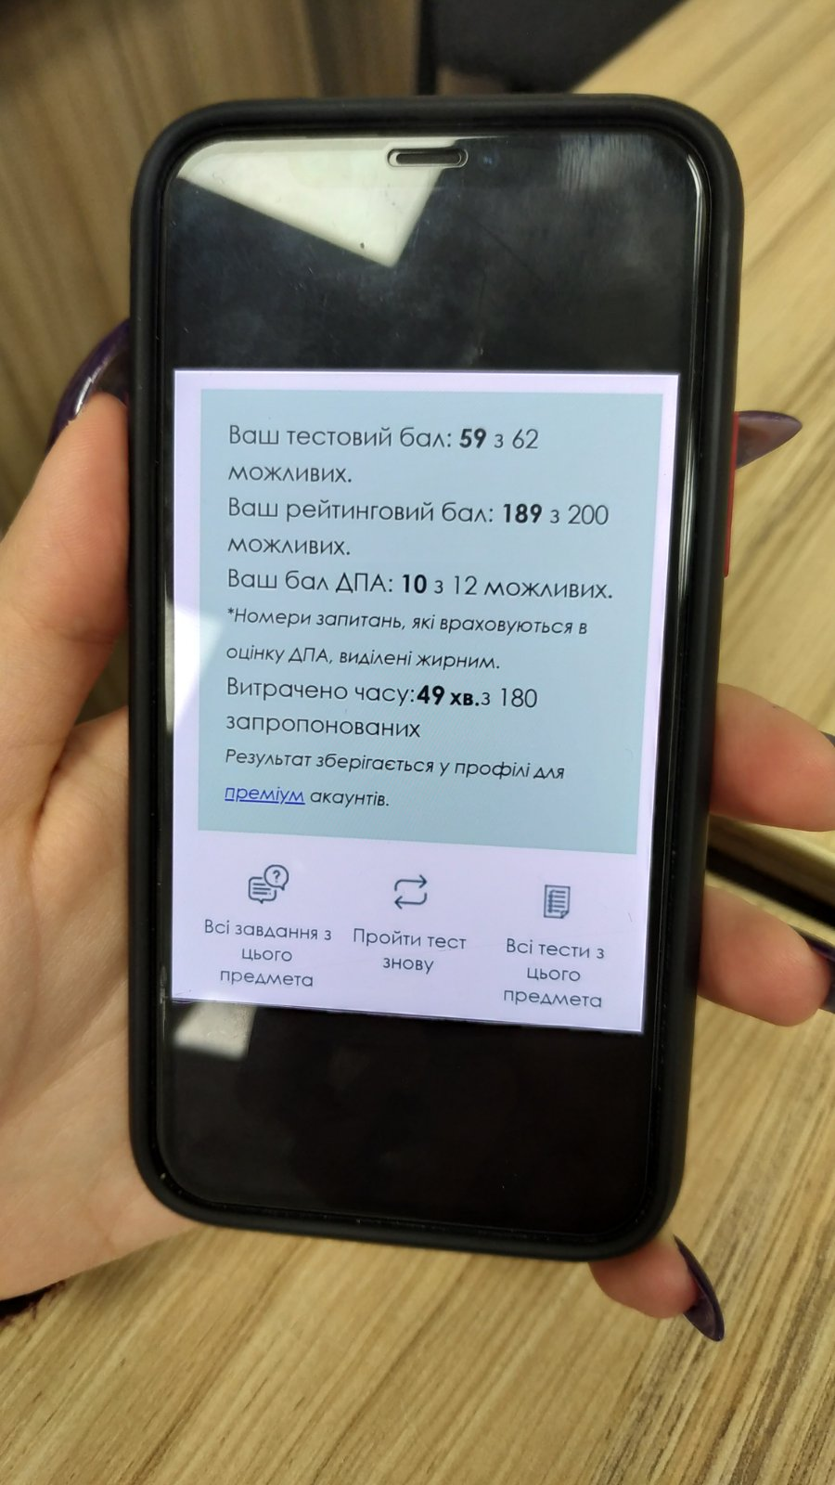
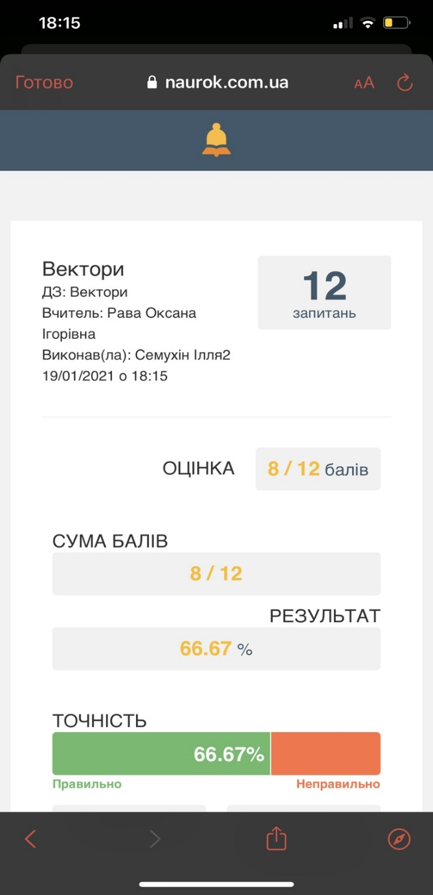
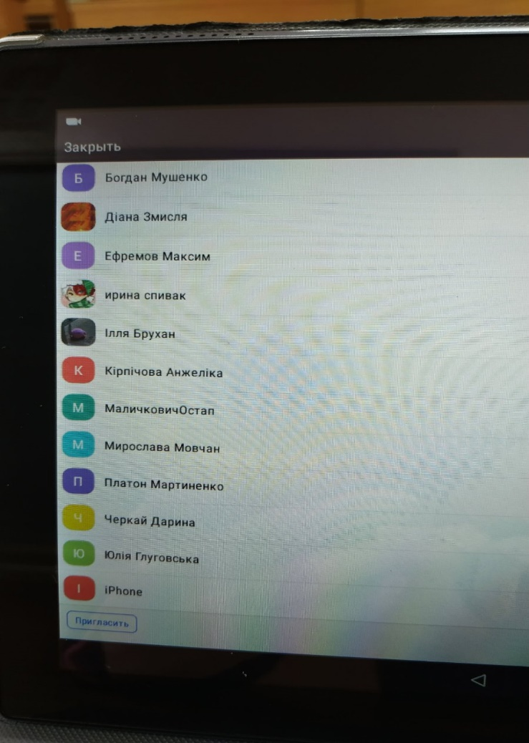
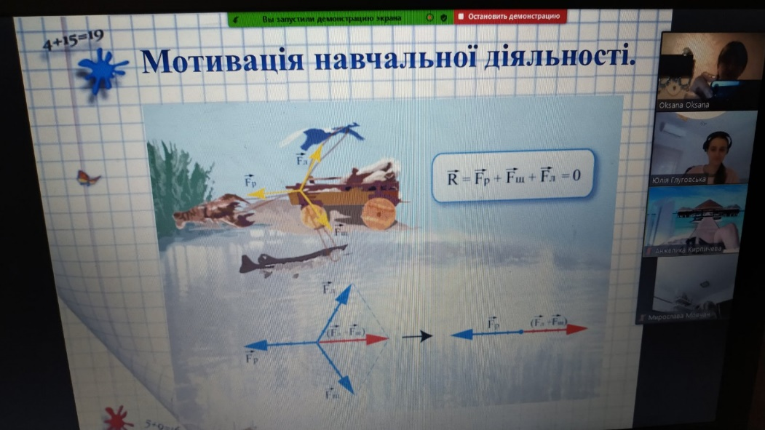
Дистанційне навчання

Slide 23
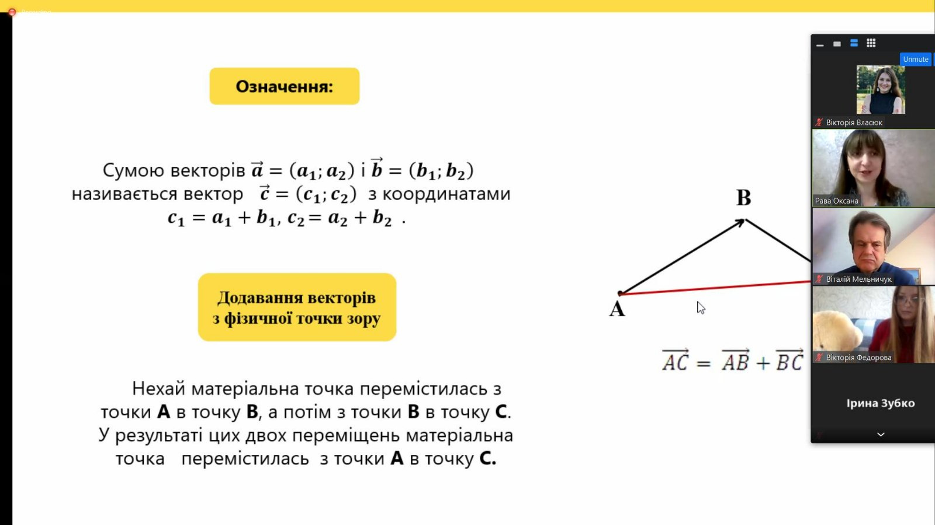
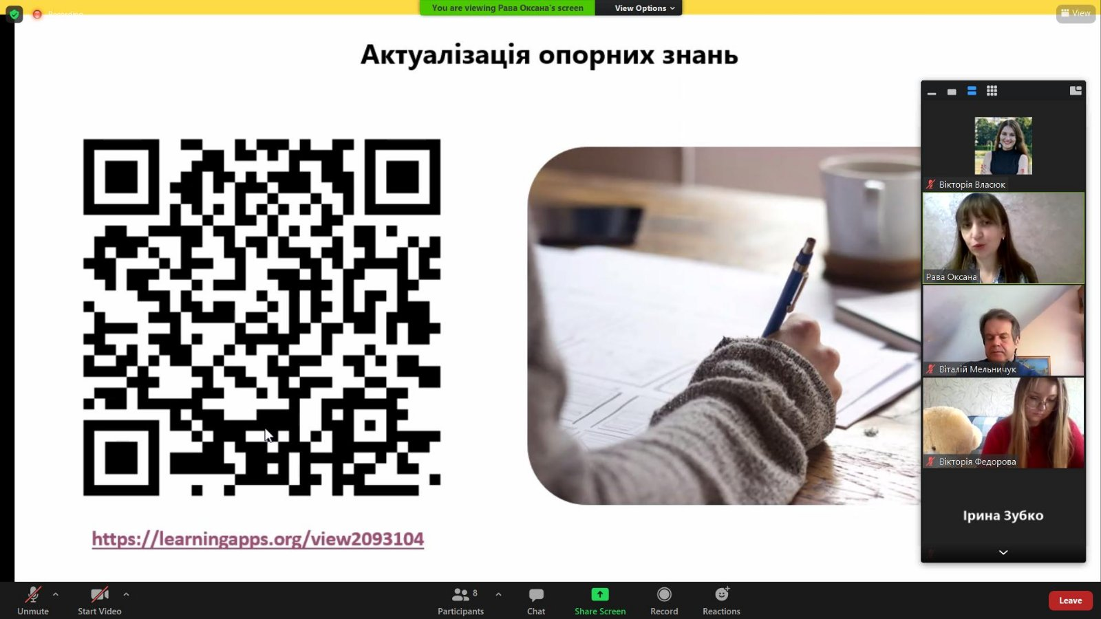
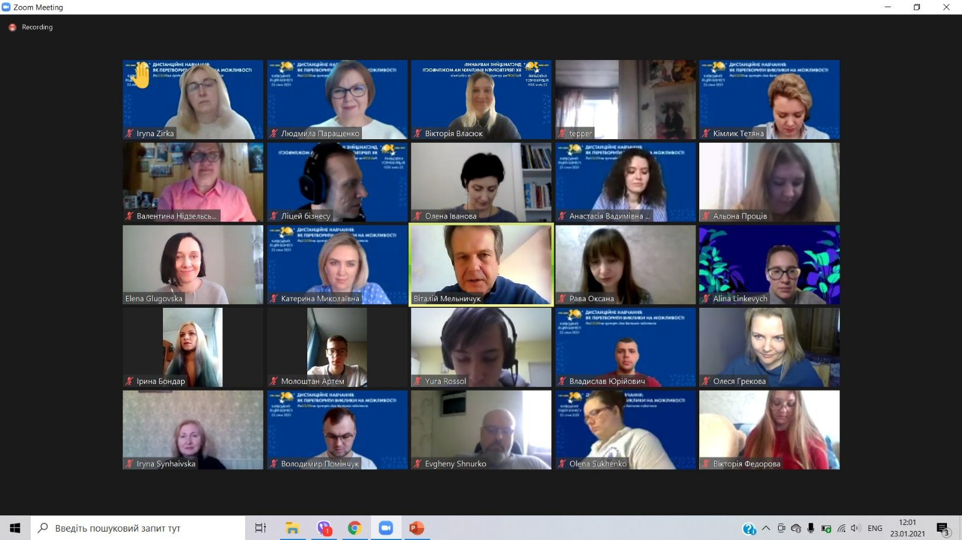
Взаємодія з батьками і ліцеїстами
БАТЬКІВСЬКА КОНФЕРЕНЦІЯ

Slide 24
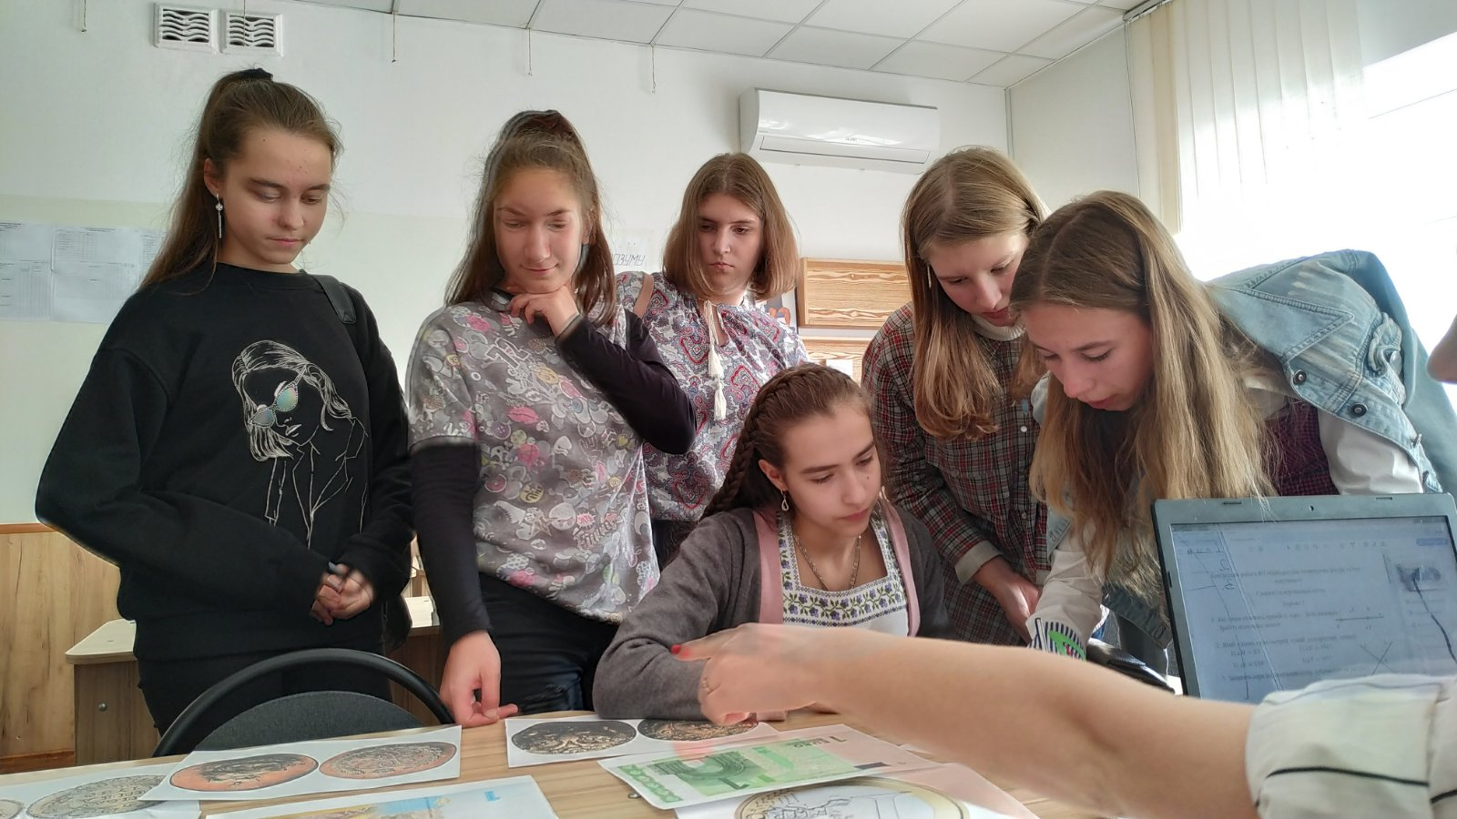
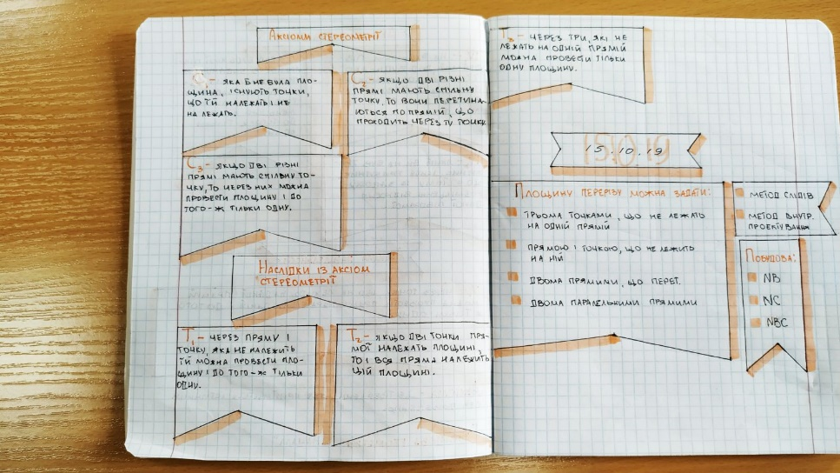
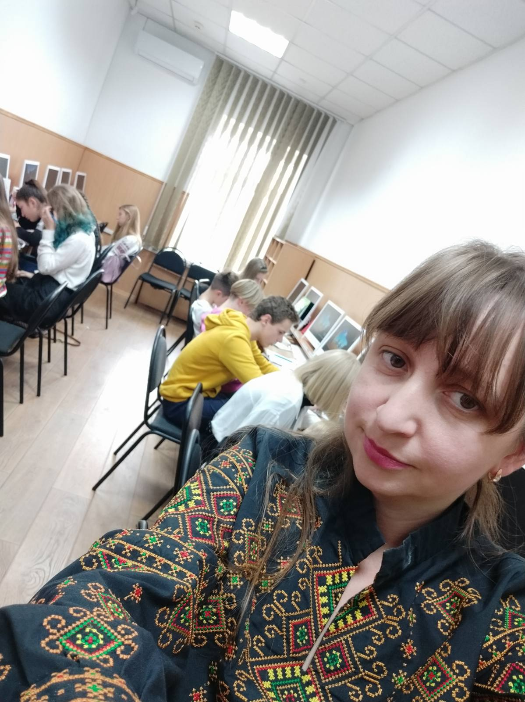
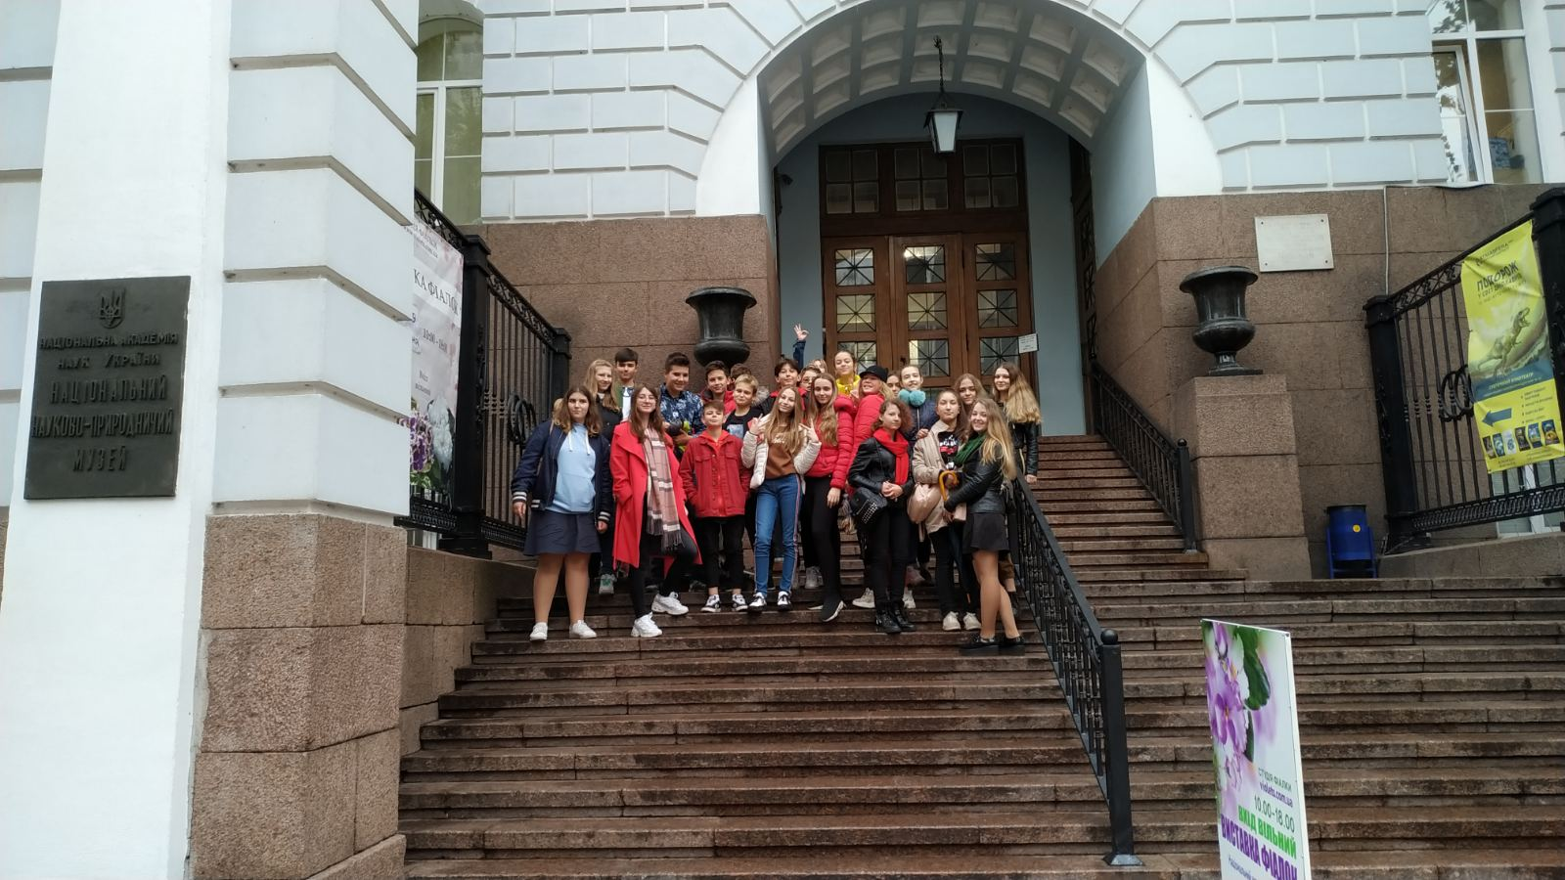
Взаємодія з ліцеїстами

Slide 25
Творчий звіт
1. Інтегрований урок – подорож «Стежинами системи рівнянь другого степеня з двома змінними»
2. Урок – дослідження «Квадратична функція»
3. Урок-відкриття «Найпростіші перетворення графіків функції»
4. Урок-залік «Площа круга»
5. Урок-діалог «Розв’язування прикладних задач»
6. Урок-вікторина «Обчислення похідних та диференціалів»
7. Комбінований урок «Геометрична прогресія»
8. Урок – дослідження «Прямокутна система координат»

Slide 26
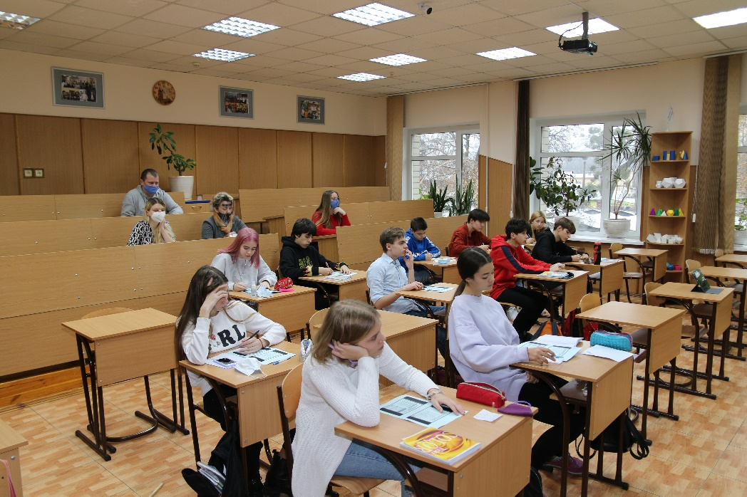
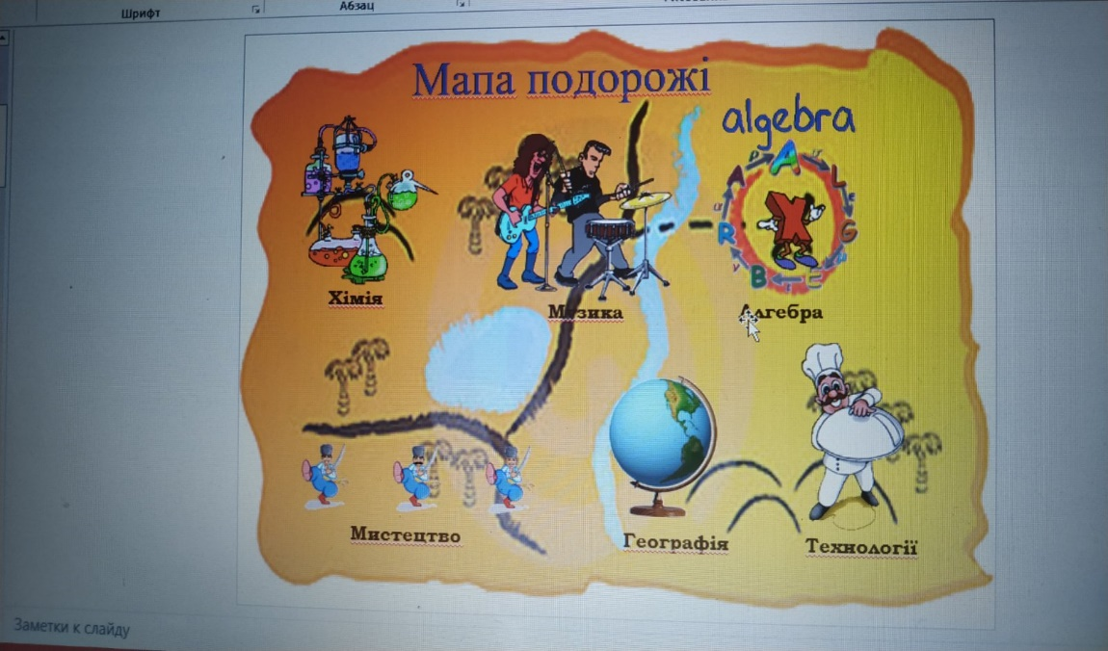
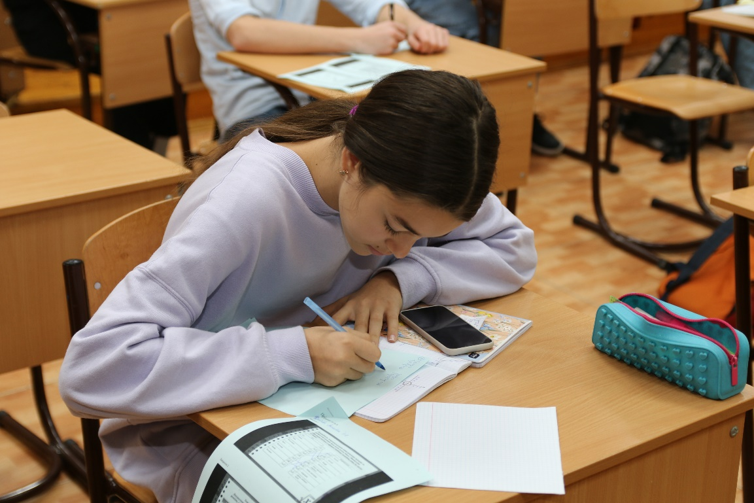
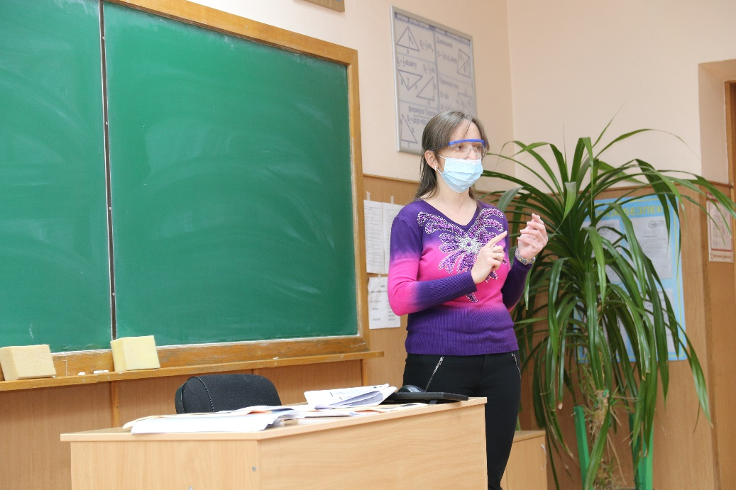
Відкритий урок

Slide 27
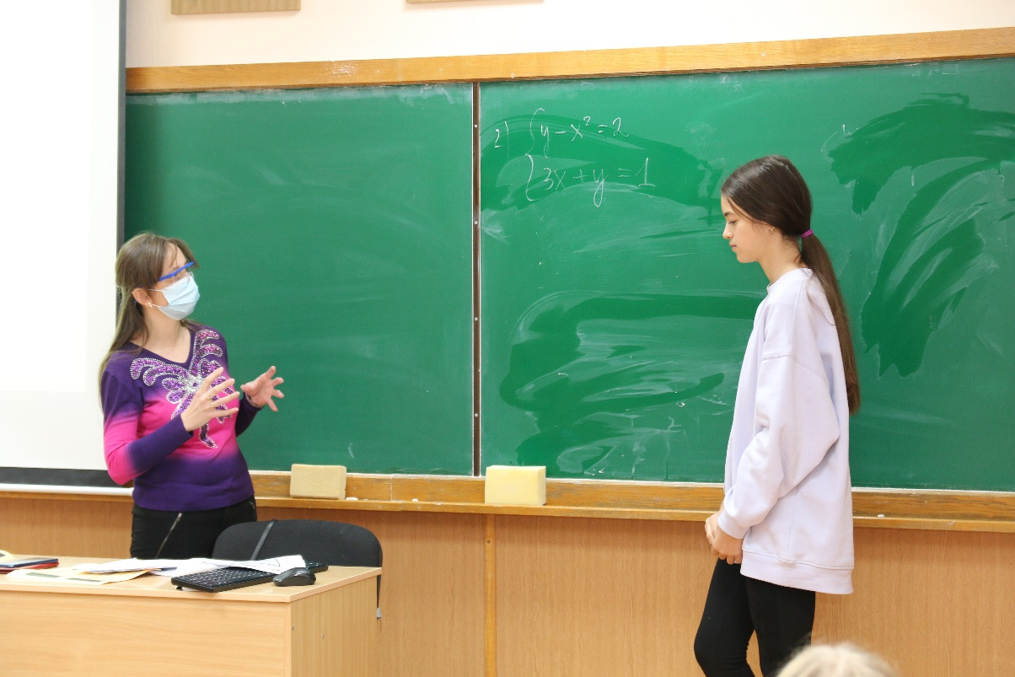

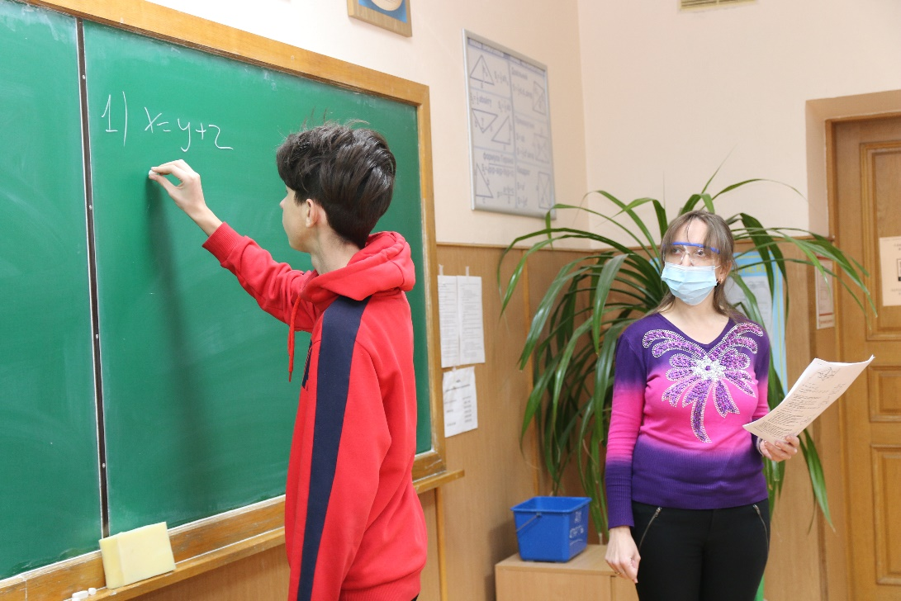
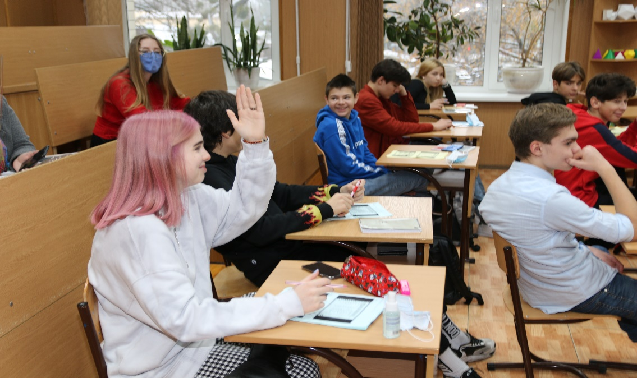
Відкритий урок

Slide 28
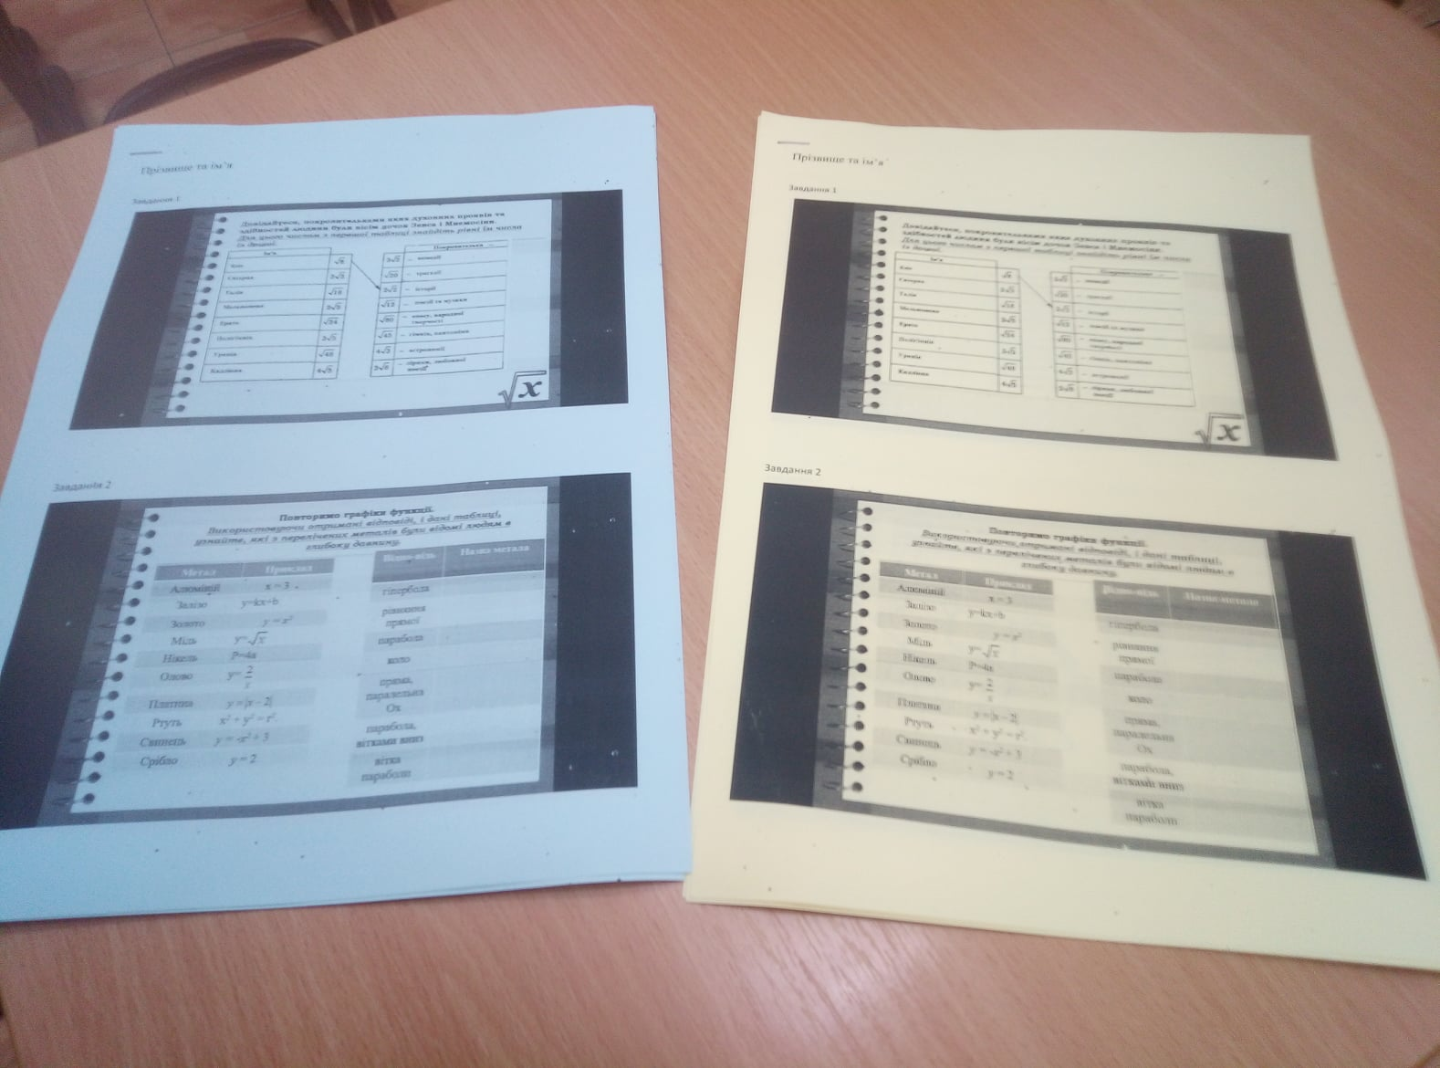
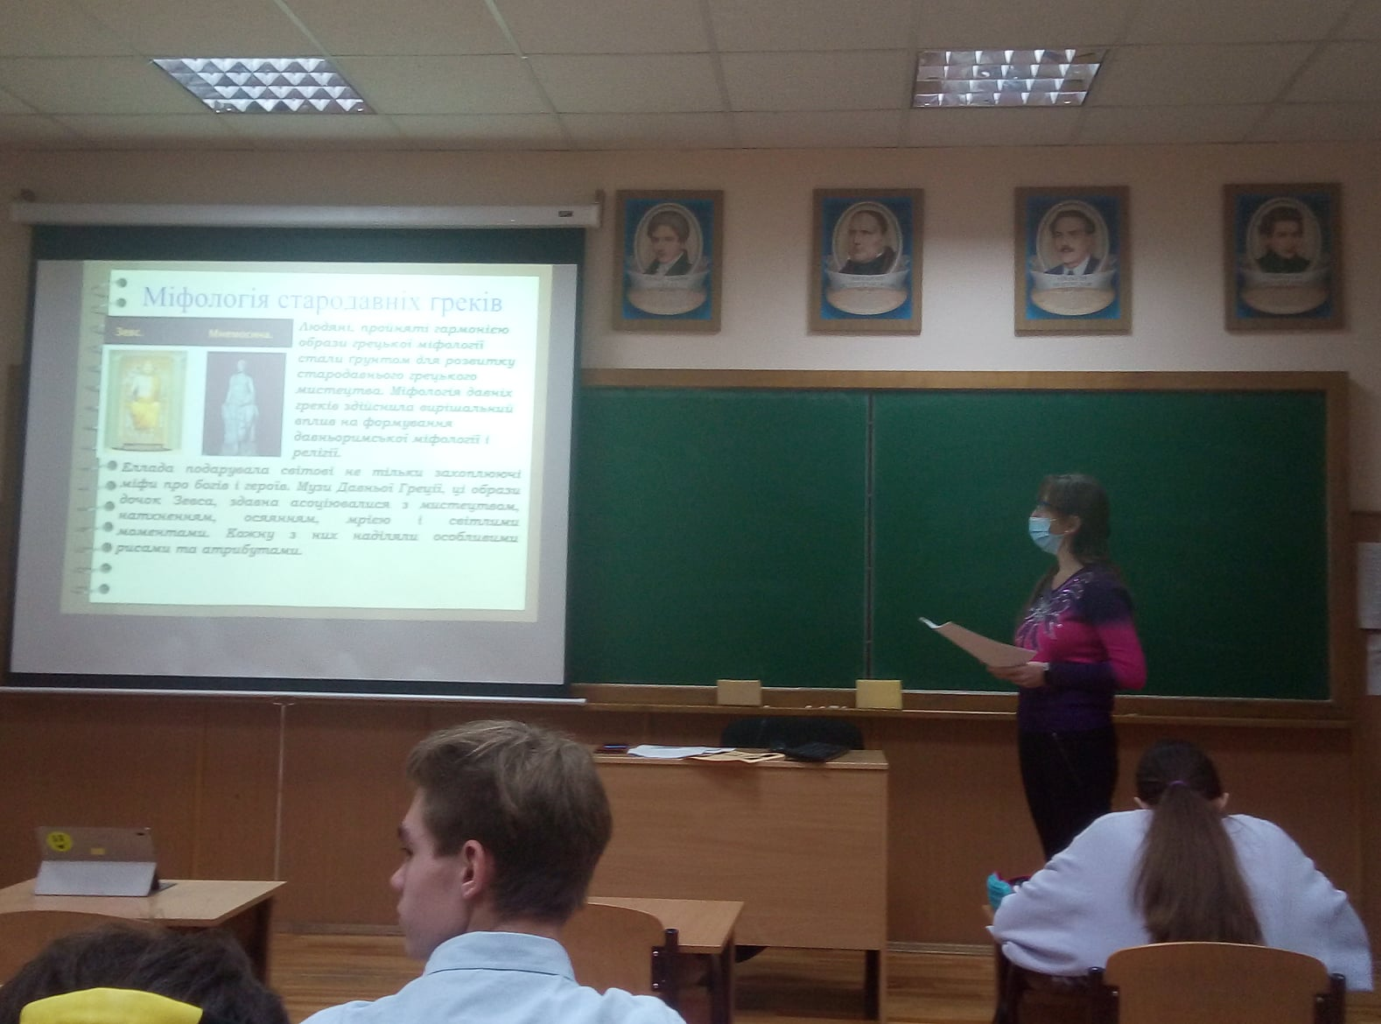
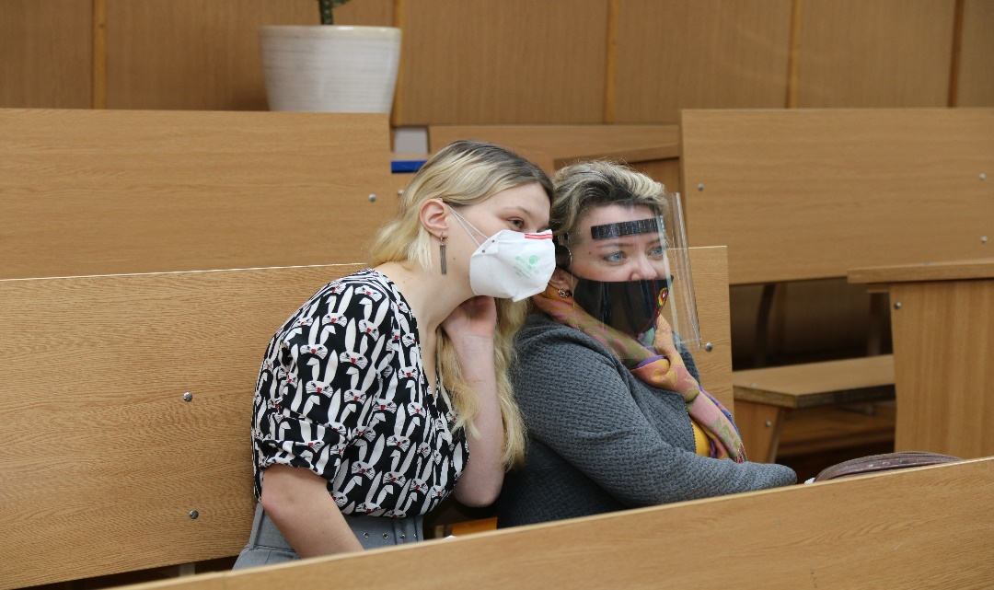

Відкритий урок

Slide 29



Позакласна робота 11 клас

Slide 30




День Української писемності на уроці математики

Slide 31



День Української писемності на уроці математики
ПОСТ
https://www.facebook.com/groups/317224721675209/user/100008269965659

Slide 32


Позакласна робота 9 клас

Slide 33



Географія та математика
ПОСТ
https://www.facebook.com/permalink.php?story_fbid=2537326269886347&id=100008269965659

Slide 34
Київський ліцей бізнесу- школа мислення і дії
Я – вчитель КЛБ

Slide 35
Усе ліцейське життя ґрунтується на таких принципах:
Нікого не можна навчити. Можна навчитись самому і для себе!
Учитель — не той, хто вчить, а той, у кого вчаться!
Вчись, роблячи справу!
Здоров’я – основний капітал!

Slide 36
Нікого неможливо навчити. Можна лише навчитися – самому й для себе.
Ліцей – це місце для тих, хто створює себе сам. Хто розуміє, що Самоорганізація, Самоосвіта та Самовиховання – це основні правила успіху в житті, і тільки через подолання труднощів загартовується Воля.
Л.І Паращенко, директор КЛБ

Slide 37
Дякую за увагу !

